Slide 1
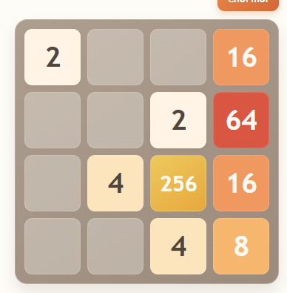
PHÁT TRIỂN VÀ GIỚI THIỆU TRÒ CHƠI ĐƠN GIẢN
Báo cáo học phần CT005 · Nền tảng công nghệ số
Đại học Cần Thơ
Trường Công nghệ Thông tin & Truyền thông
Lê Chí Tài (B2605830) · Trần Song Uyển Nhi (B2605822)
Khóa K52 | GV: Bùi Võ Quốc Bảo
Cần Thơ · 10/2026

Slide 2
GIỚI THIỆU
2048
  Trò chơi giải đố trên bàn cờ 4 × 4. Người chơi di chuyển và ghép hai ô cùng giá trị để tạo ô gấp đôi — hướng đến 2048 trước khi hết nước đi.
  Xây dựng trò chơi thành một ứng dụng web có thể mở trực tiếp trên trình duyệt
2
4
8

Slide 3
MỤC TIÊU DỰ ÁN
2048
  Trải nghiệm dễ hiểu, thao tác tốt trên máy tính lẫn cảm ứng
  Thực hành HTML, CSS, JavaScript, quản lý trạng thái, sự kiện và lưu dữ liệu.
  Chia việc phát triển thành các phần có thể mô tả và kiểm tra; ghi nhận thay đổi bằng Git.
  Trình bày rõ tính năng đã triển khai, giới hạn của sản phẩm và quá trình làm việc của nhóm.
2
4
8

Slide 4

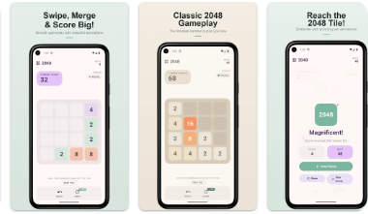


Kiến Trúc & Tính Năng Ứng Dụng Game 2048
Cơ Chế & Điều Khiển
•
Bàn cờ 4×4: Tự động ghép ô và tính điểm liên tục
•
Thao tác: Điều khiển linh hoạt qua bàn phím hoặc vuốt
•
Trạng thái: Xử lý thắng/thua, chơi lại hoặc tiếp tục
Giao Diện & Trải Nghiệm
•
Tương thích: Tối ưu hiển thị cho mọi màn hình nhỏ
•
Hoạt ảnh: Hiệu ứng mượt mà tăng trải nghiệm thị giác
•
Hỗ trợ: Tích hợp khả năng truy cập cho trình đọc màn hình
100%
Client-Side Architecture
Mã Nguồn & Lưu Trữ
Chạy hoàn toàn trên trình duyệt người dùng, không phụ thuộc máy chủ
•
Cấu trúc: Đóng gói trọn vẹn trong file index.html
•
Công nghệ: Sử dụng thuần HTML, CSS và JavaScript
•
Dữ liệu: Lưu kỷ lục cục bộ qua localStorage

Slide 5

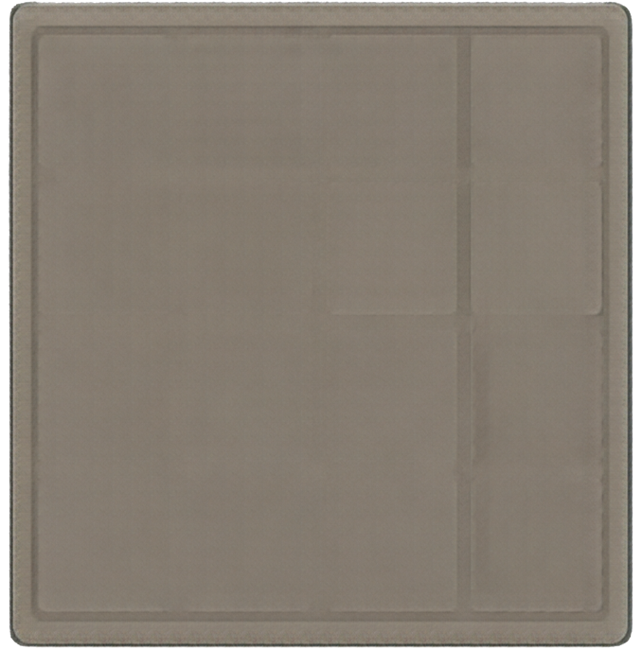

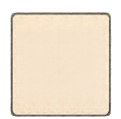







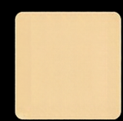




Bàn cờ và
2
ô khởi đầu
Bàn cờ gồm 16 ô vuông
4
Khi bắt đầu ván, trò chơi sinh ngẫu nhiên 2 ô
Ô mới có giá trị là 2 hoặc 4

Slide 6

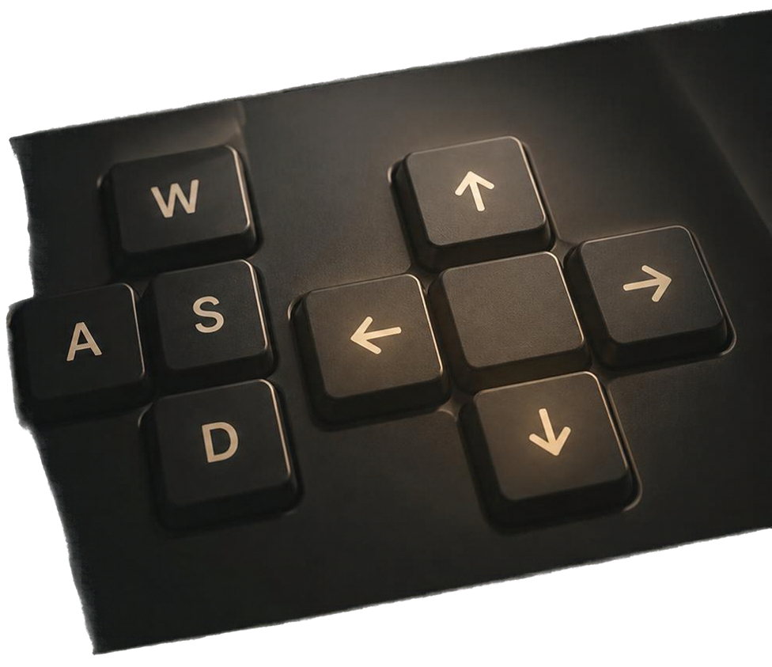
Di chuyển
trong game
Dùng phím mũi tên hoặc
WASD trên bàn phím
Trên thiết bị cảm ứng, vuốt
trên bàn cờ để chọn hướng
Vuốt ngắn hơn ngưỡng
nhận diện sẽ không được tính

Slide 7

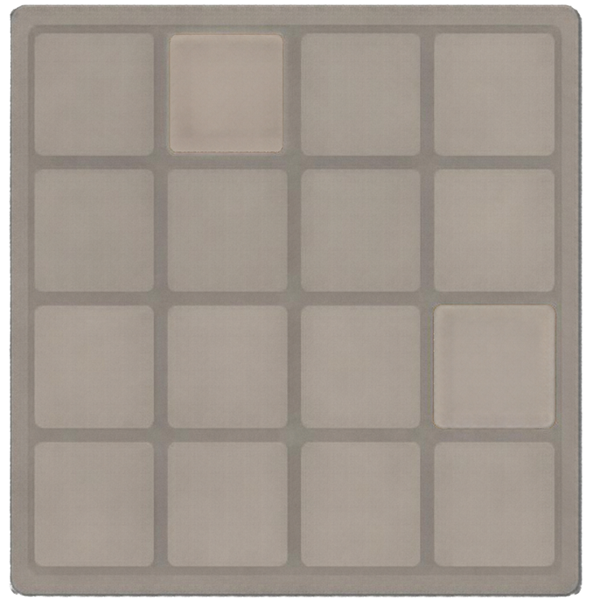
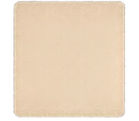
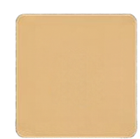
Lượt đi
2
không hợp lệ
Bàn cờ không thay đổi
4
Điểm số không tăng
Không sinh thêm ô mới

Slide 8
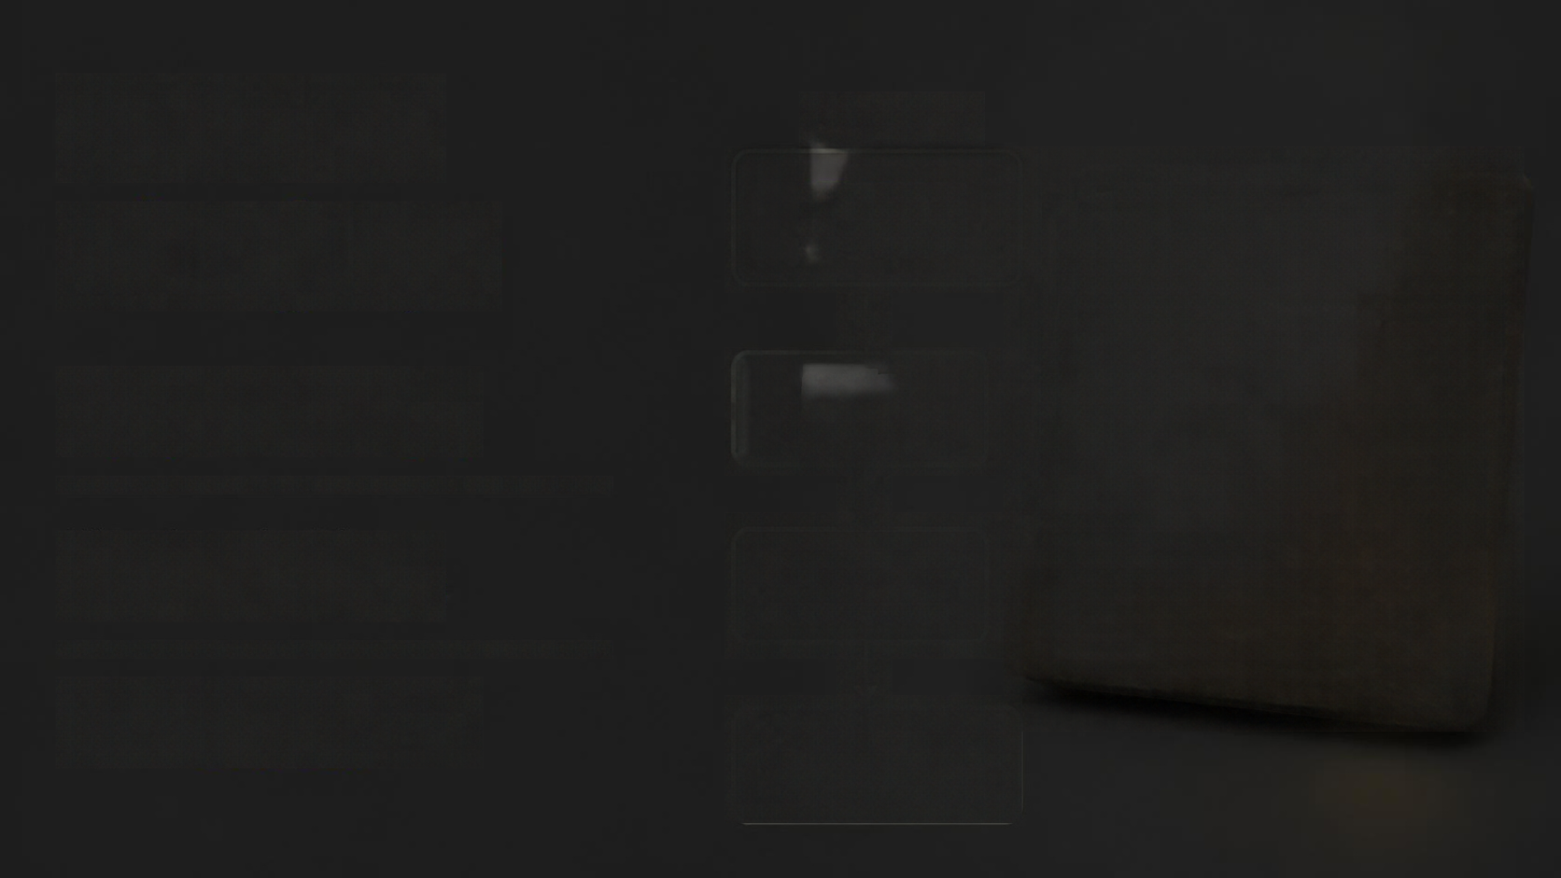
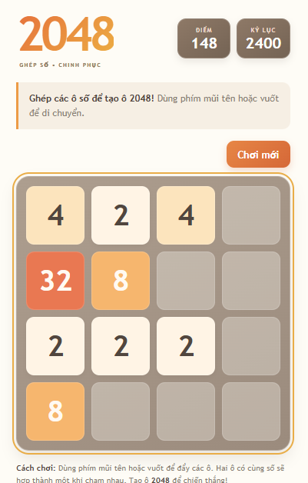


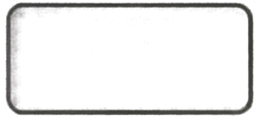

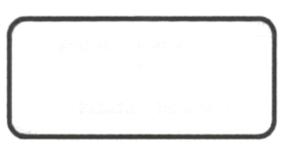

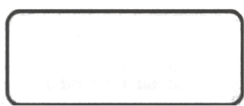
Điểm số
ĐIỂM HIỆN TẠI
2400
và Kỷ lục
Điểm tăng bằng giá trị ô
được tạo ra sau mỗi lần ghép
SO SÁNH
với kỷ lục hiện có
Kỹ lục được cập nhật
khi điểm cao hơn kỷ lục cũ
CẬP NHẬT KỶ LỤC
nếu điểm cao hơn
Kỹ lục lưu trong localStorage
với khóa "2048-best"
LƯU VÀO LOCALSTORAGE
khóa "2048-best"

Slide 9

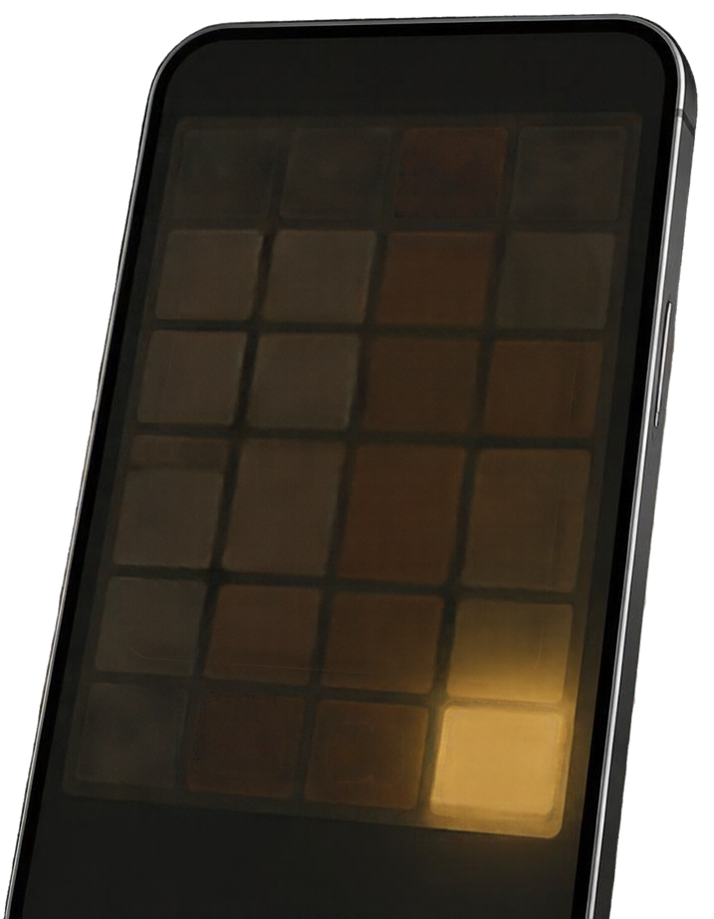

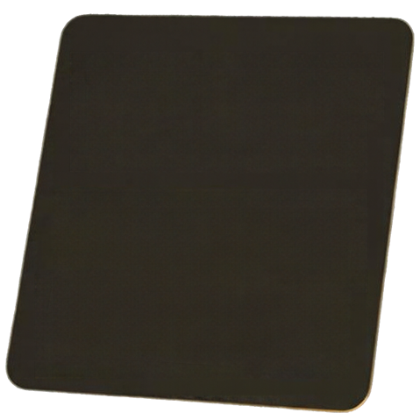
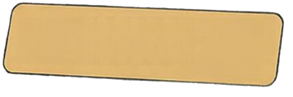
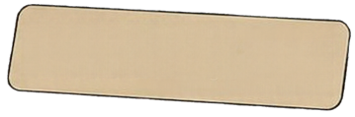


Trạng thái
chiến thắng
4
16
CHÚC MỪNG!
Bạn đã tạo được ô 2048
Tiếp tục
Khi kết hợp các ô và tạo được ô 2048, trò chơi sẽ thông báo chiến thắng
Chơi lại
Bạn có thể chọn Tiếp tục để chơi tiếp hoặc Chơi lại để bắt đầu ván mới
32
64
2048

Slide 10

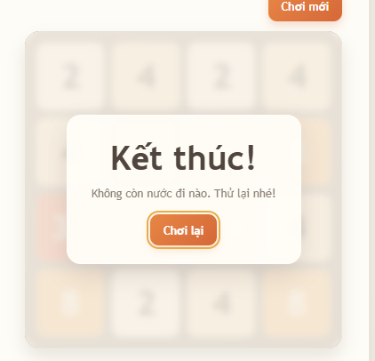
Hết nước đi
Bàn cờ không còn ô trống
Không còn cặp ô kề nhau
cùng giá trị
Trò chơi thông báo
kết thúc ván

Slide 11

Chơi mới
Bắt đầu ván mới chỉ với một chạm
Nút Chơi mới khởi tạo lại bàn cờ và điểm hiện tại
Kỷ lục đã lưu vẫn được giữ lại
Giúp người chơi bắt đầu ván mới dễ dàng

Slide 12
Giao diện tập trung
vào bàn cờ
Tiêu đề, điểm, kỷ lục và nút Chơi mới tạo thành vùng điều khiển ngắn gọn. Bàn cờ 4 cột là tâm điểm; hướng dẫn và thông báo trạng thái nằm ngay bên dưới.
aria-live
Điểm & trạng thái
grid + gridcell
Nhãn mô tả giá trị
TRẢI NGHIỆM
CÓ THỂ TIẾP CẬN
Focus rõ ràng
Điều hướng bàn phím
Chuyển động mượt
Phản hồi trực quan

Slide 13
Một lượt được xử lý như thế nào?
Trạng thái cốt lõi: mảng 16 giá trị + điểm + cờ thắng / thua
1 Nhận hướng
di chuyển
2 Đọc hàng/cột
bỏ ô trống
3 Ghép cặp
cộng điểm
4 Nếu thay đổi
sinh ô + vẽ lại
5 Kiểm tra
thắng / hết lượt
Không đổi → kết thúc lượt, không sinh ô

Slide 14
CÁC CÔNG NGHỆ TẠO THÀNH TRÒ CHƠI
HTML
CSS
JavaScript
Cấu trúc trang & bàn cờ
Bố cục, màu, hiệu ứng, responsive
Luật chơi, trạng thái, sự kiện, localStorage
Git
GitHub Pages
Theo dõi thay đổi code
Triển khai web tĩnh, không backend

Slide 15
Những giới hạn hiện tại
Các khoảng trống xác định rõ hướng phát triển tiếp theo.
Chưa có đăng nhập
& đồng bộ kỷ lục
Chưa có bảng xếp hạng
trực tuyến
Bàn cờ cố định 4 × 4
chưa cấu hình được
localStorage phụ thuộc
trình duyệt & cache

Slide 16
QUÁ TRÌNH CẬP NHẬT
Từ khung game sơ lược đến trải nghiệm được tối ưu.
09/10/2026
09/10/2026
09/10/2026
16/10/2026
1
2
3
4
README
v1.0
v1.1
v1.2
Giới thiệu nhóm
Index.html-Phiên bản 1.0 tạo sơ lượt về game
Animation di chuyển
Tối ưu giao diện

Slide 17
PHÂN CÔNG NHIỆM VỤ
Lê Chí Tài
Trần Song Uyển Nhi
Lập trình
Quay video demo
Viết báo cáo
Thiết kế PowerPoint
Thuyết trình
Trợ lý lập trình AI trong VS Code hỗ trợ quá trình phát triển.

Slide 18

Xem game
hoạt động
Demo cách chơi, thao tác bàn phím và vuốt, các tính năng cơ bản cùng giao diện responsive.
youtu.be/JUbE6pWS-EY
▶ VIDEO DEMO

Slide 19
2
4
CẢM ƠN THẦY VÀ CÁC BẠN ĐÃ LẮNG NGHE
8
Những nhận xét và góp ý của thầy và các bạn sẽ giúp cho dự án của chúng em hoàn thiện hơn
2048
CẢM ƠN — MỜI HỎI ĐÁP

